Slide 1
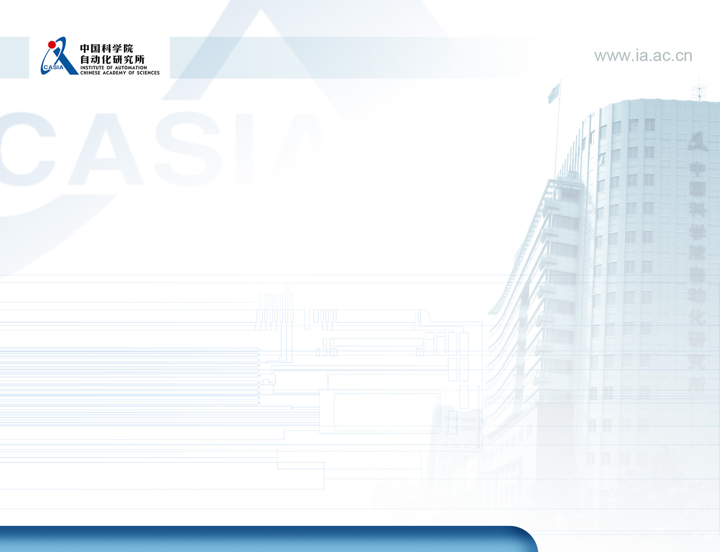
不同样本间的模态内和模态间关联挖掘调研
耿家锴
2023.11.06

Slide 2
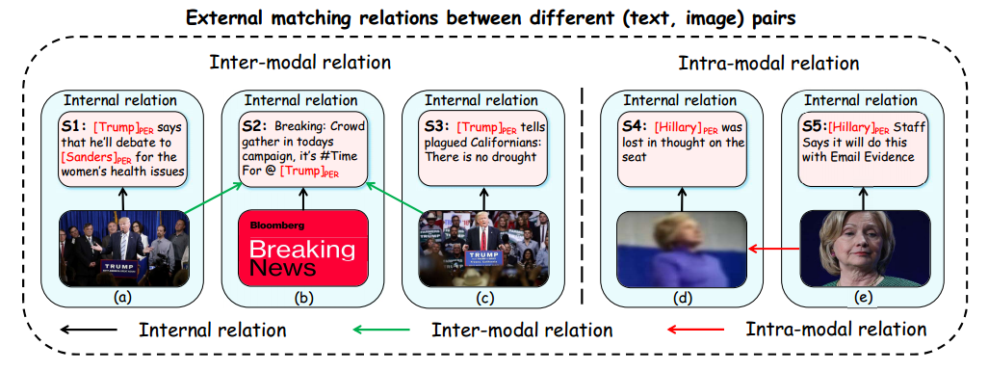
MNER任务上的相关工作
Learning from Different text-image Pairs: A Relation-enhanced Graph Convolutional Network for Multimodal NER. MM 2022
Notes:
去年有工作研究了不同文本、图像对之间的模态间和模态内的外部匹配关系
从文本的角度来看，一段文本可能与数据集中的多个图像相关联。当文本中的命名实体没有出现在相应的图像中时，其他相关图像通常有助于识别文本中的命名实体。
从图像的角度来看，不同的图像往往包含相同类型的视觉对象，清晰的视觉对象区域比模糊的视觉对象区域更容易识别命名实体。

Slide 3
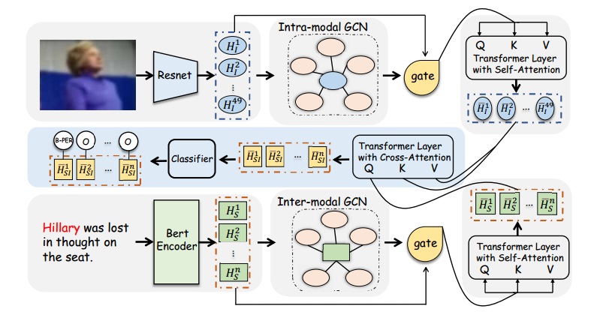
MNER任务上的相关工作
Learning from Different text-image Pairs: A Relation-enhanced Graph Convolutional Network for Multimodal NER. MM 2022
Notes:
具体的模型架构图
但是这类方法只是建立了无向图，不同样本模态间的信息传递可能不一定是双向的。且不同样本的文本模态之间是没有信息传递的。
而且这类方法需要事先对每个样本的每个模态搜索相近样本来构图，需要时间和计算成本。而且边的权重是搜索相似样本时基于样本的余弦相似度预定义好的，没有动态地更新

Slide 4
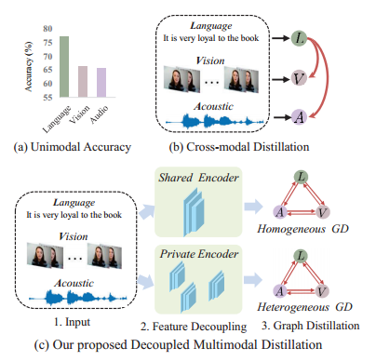



动态的图知识蒸馏
具体的代码实现：
通过头尾结点的表示和logits的动态地计算边的权重，也就是蒸馏强度
加权的蒸馏损失
Decoupled Multimodal Distilling for Emotion Recognition. CVPR 2023
这篇文章的方法主要参考了ECCV 2018上的Graph Distillation for Action Detection with Privileged Modalities
Notes:
最近的一些研究使用图结构来探索具有多个知识实例的多教师和多学生之间的有效消息传递机制，用于解决多模态情感分析的模态异质性问题。缓解明显的模态异质性的一种方法是将可靠的、可推广的知识从强模态提取到弱模态，如图(b)所示。然而，由于存在各种潜在的组合，这种手动分配蒸馏方向或权重的方法应该是繁琐的。相反，模型应该学会根据不同的例子自动调整蒸馏，例如，许多情绪更容易通过语言识别，而有些情绪更容易通过视觉识别。
一个GD-Unit由一个动态图组成，其中每个顶点表示一个模态，每个边表示一个动态知识蒸馏。
这种GD模式提供了一种灵活的知识转移方式，可以自动学习蒸馏权重，从而实现多种跨模态知识转移模式。
我考虑将这个思路引入到当前正在做的GMNER任务上

Slide 5

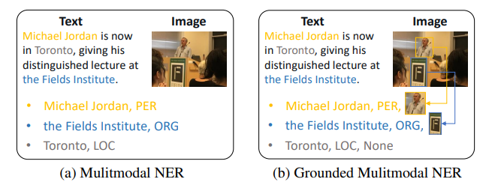
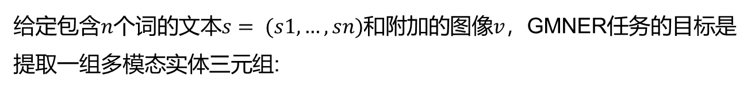
GMNER任务定义
给定包含$n$个词的文本$s= (s1,…,sn)$和附加的图像$v$，GMNER任务的目标是提取一组多模态实体三元组:
其中，$e_{i}为$实体，$t_{i}$为实体类别（PER、ORG、LOC、MISC）。如果实体没有grounded region，那么$r_{i}为$None，否则为bounding box。
数据集基于MNER数据集Twitter-15和Twitter-17构建。
Grounded Multimodal Named Entity Recognition on Social Media. ACL 2023

Slide 6
将动态的图知识蒸馏扩展到GMNER任务上
Decoupled Multimodal Distilling for Emotion Recognition. CVPR 2023
Notes:
但是这类方法仅仅考虑了单个样本内的模态间关系，没有考虑样本间的模态内和模态间关系。
因此我想将这个思路扩展到一个batch的不同样本的不同模态之间，从而动态地挖掘样本间的模态内和模态间关联，自动确定模态间知识传递和互补的强度。我考虑使用有向图结构建模多个教师和多个学生之间的信息传递。其中，每个样本的每个模态是一个结点，每个结点可以同时作为教师或者学生，而知识蒸馏的方向和权重由模型自己学习来决定。

Slide 7
接下来的研究计划
目前的思路需要构建一个有向的全连接图，论文里的任务只需要考虑单个样本的3个模态所以计算量小，而我的思路里当模态数量和样本数量增加时计算量可能会比较大，因此我考虑设计一个方法来对这个全连接图的边做删减。

